Slide 1
KARBOHIDRAT
Notasi L dan D serta konfigurasi monosakarida
DELYA ETIKA_2114051020

Slide 2
Apa itu monosakarida?
unit terkecil dari karbohidrat
Mono:1 dan sakarida:gula
Monosakarida adalah senyawa karbohidrat dalam bentuk gula yang paling sederhana .gugus fungsi yang menyusun monosakarida adalah 1 unit aldehid (aldosa) dan 1 unit keton (ketosa).

Slide 3
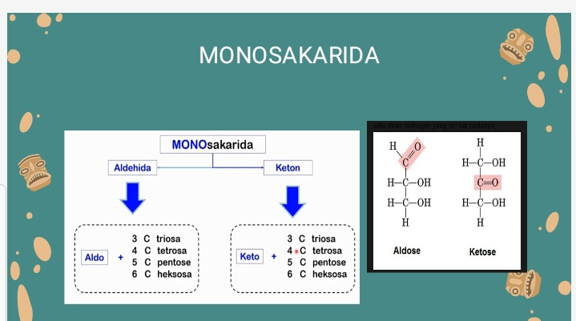

Slide 4
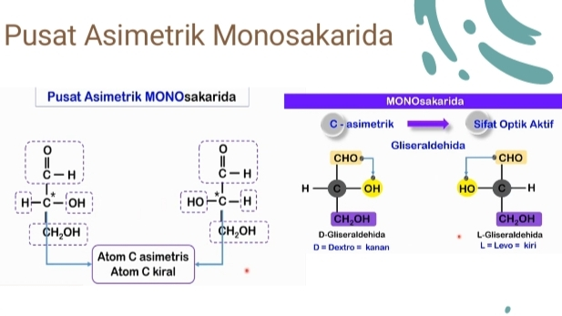
PUSAT ASIMETRIK MONOSAKARIDA
Atom asimetrik adalah atom yang mengikat 4 gugus yang berbeda
Karena memiliki C-asimetrik maka secara fisika monosakarida adalah senyawa yang menghantarkan polarisasi cahaya.

Slide 5
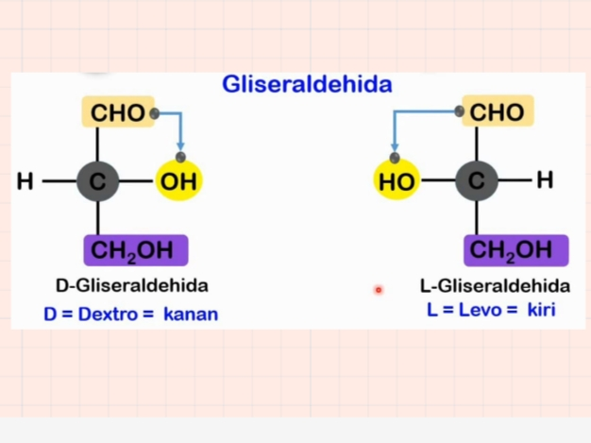
NOTASI L DAN D
Notasi L dan D adalah singkatan dari kanan dan kiri.ditentukan berdasarakan letak gugus hidroksil(OH).jika gugus oh disebelah kanan maka notasinya adalah D yang berarti dextro (kanan).jika gugus OH disebelah kiri maka notasinya adalah L yang bearti levro (kiri)

Slide 6
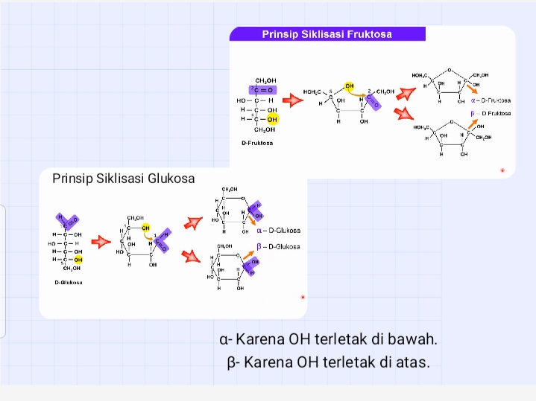
Struktur siklik
pengelompokan
Adalah interaksi gugus karbonil dengan oksigen hidroksil yang membentuk ikatan kovalen
Dari struktur siklik,dapat dikelompokkan gula kedalam
-cincin firan
-cincinfuran

